Slide 1
Лекарственные растения Краснодарского края
Подготовила
учитель начальных классов
БОУСОШ № 1 ст. Динской Краснодарского края
Луганцева Г.В.

Slide 2
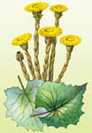
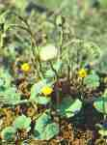
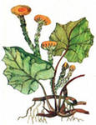
С желтыми цветками я,
Есть две мамы у меня.
Мать-и-мачеха

Slide 3
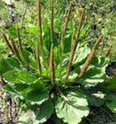
Тонкий стебелек у дорожки.
На конце его сережки,
На земле лежат листки –
Маленькие лопушки.
Подорожник

Slide 4
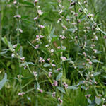
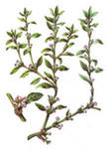
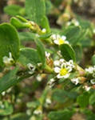
Я травка-муравка,
Сорняк полевой,
Когда цвету – меня сорви,
И от болезней примени.
Спорыш

Slide 5
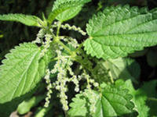
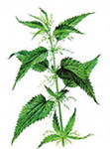
Ты растения не тронь.
Жжется больно, как огонь.
Крапива

Slide 6
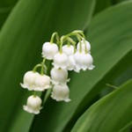
На больших столбах подряд
Лампы белые весят,
Расцветает он весной,
Только снег сойдет лесной.
Ландыш

Slide 7
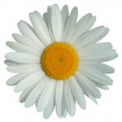
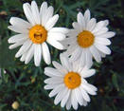
Стоят кругом сестрички:
Желтые глазки,
Белые реснички.
Ромашка

Slide 8
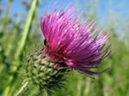
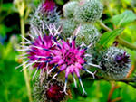
Держатся на стеблях крепких
Сто плодов шершавых, цепких.
Репей

Slide 9
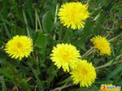
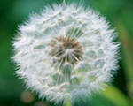
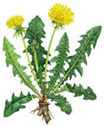
Горел в траве росистой,
Потом померк, потух,
И превратился в пух.
Одуванчик

Slide 10
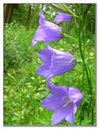
Мой брат зовет всех на уроки,
А я в полях стою высокий.
От ветра голову склоню,
Но почему-то не звоню.
Колокольчик

Slide 11
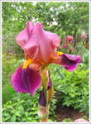
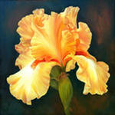
Я расту в садах, лесах,
У болот и на прудах,
Я цвету почти все лето,
А зовусь я как конфета.
Ирис

Slide 12
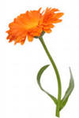
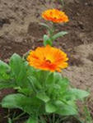
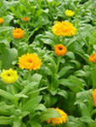
Называют «ноготки»
Цвета желтого цветки,
Как еще нас называют,
Для чего нас применяют.
Календула

Slide 13
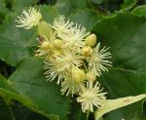
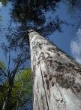
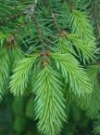
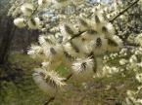
Берёза
Липа
Сосна
Ель
Ива

Slide 14
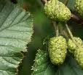
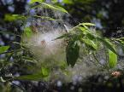
Орех
Ольха
Осина
Тополь
Крушина

Slide 15
Сегодня на уроке
Я узнал …
Меня удивило …
Я задумался над …
Я научился …
Мне пригодится …
Я смогу …

